Slide 1
Ledenvergadering VGKTC
Nijverdal, 19 november 2024

Slide 2
Agenda
Financiële positie fonds en gevolgen voor pensioenen
Dekkingsgraadontwikkeling
Verhoging pensioenen 2022 t/m 2024
Wet Toekomst Pensioenen (WTP)
Wetgeving
Mijlpalen MITT
Transitieplan Sociale Partners

Slide 3
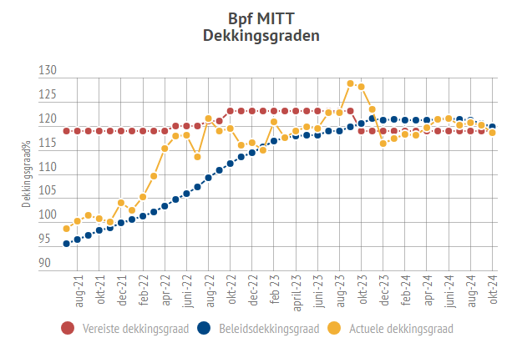
Dekkingsgraadontwikkeling
 | 31-12-2023 | 31-10-2024
Actuele DG | 116,3% | 118,5%
Beleids DG | 121,1% | 119,7%
Vereist DG | 119,0% | 119,0%

Slide 4
Toeslagverlening 2022 t/m 2024
2022
Inflatiecijfer 3,28%
Geen toeslag per 1 januari 2022
Per 1 oktober 2022 inhaal gemiste toeslag 2022: 3,28%
2023
Inflatiecijfer = 10,72%
Per 1 januari 2023 toeslag 3,50%
2024
Inflatiecijfer = 3,51%
Per 1 januari 2024 toeslag 3,51% (ivm versoepelde regels)
Op basis van standaard regels zou dit lager zijn geweest: 1,20%

Slide 5
Wetgeving
Wet Toekomst Pensioenen is vanaf 1 juli 2023 van kracht
Uiterlijk 1 januari 2025 transitieplan sociale partners
Uiterlijk 1 juli 2025 implementatieplan pensioenfonds
Uiterlijk 1 januari 2028 daadwerkelijke implementatie

Slide 6
Mijlpalen MITT
Transitieplan sociale partners 1 juli 2024
Implementatieplan pensioenfonds 1 januari 2025
Implementatie nieuwe pensioenregeling 1 januari 2026

Slide 7
Transitieplan Inhoud
Doelstellingen sociale partners
Doel stabiele uitkering
Voorrangsregels invaren
Solidariteitsreserve
Compensatie afschaffing doorsneesystematiek
Interne collectieve waardeoverdracht (invaren)

Slide 8
Transitieplan Doelstellingen sociale partners
Verplichtstelling niet ter discussie
Impact stelselwijziging evenwichtig over groepen verdelen
Ontzorgen/keuzestress
Schaalvoordelen via groei niet blokkeren
Betaalbaar
Behoud van koopkracht
Stabiele (verwachte) uitkering
Conclusie doelstellingen worden eerder gehaald met de solidaire premieregeling dan met de flexibele premieregeling

Slide 9
Transitieplan Doel stabiele uitkering
Middelen:
Spreiding rendement
Solidariteitsreserve
Spreiding dempt behaalde rendementen zowel positief als negatief
Spreidingsperiode 3 jaar
Solidariteitsreserve draagt bij aan voorkomen of beperken van verlagingen van pensioenuitkeringen

Slide 10
Transitieplan Voorrangregels invaren
Dekkings- graad | Voorziening | MVEV+OR | Solidariteits-reserve | Compensatie afschaffing doorsnee-systematiek | Invaren in persoonlijke pensioen-vermogen
 |  | 2,0% vermogen | 4,0% vermogen | 1,5% vermogen
102% | 100% | 2,0% | 0,0% | 0,0% | 0,0%
104% | 100% | 2,1% | 1,9% | 0,0% | 0,0%
106% | 100% | 2,1% | 3,9% | 0,0% | 0,0%
108% | 100% | 2,2% | 4,3% | 1,5% | 0,0%
110% | 100% | 2,2% | 4,4% | 1,7% | 1,8%
112% | 100% | 2,2% | 4,5% | 1,7% | 3,6%
115% | 100% | 2,3% | 4,6% | 1,7% | 6,4%
120% | 100% | 2,4% | 4,8% | 1,8% | 11,0%

Slide 11
Transitieplan Solidariteitsreserve (SR)
Vulling SR:
Bij aanvang, mits voldoende dekkingsgraad wordt de SR gevuld met 4% van het vermogen
Vulling met 4% positieve overrendement van alle deelnemers
Aanwending SR:
Bij daling van de uitkering aan een uitkeringsgerechtigde wordt de uitkering in dat jaar aangevuld tot het niveau van het voorgaand jaar
Er wordt jaarlijks maximaal 20% van de reserve ingezet
Maximum van reserve bedraagt 6% van het vermogen
Dan geen overrendement meer toevoegen en overschot teruggeven aan deelnemers

Slide 12
Transitieplan Compensatie afschaffing doorsneesystematiek
Sociale partners zijn van mening dat nadelen van afschaffen van de doorsneesystematiek zo adequaat mogelijk gecompenseerd moeten worden
Compensatie wordt bepaald per leeftijdscohort waarbij naar verschil in verwacht pensioen in de nieuwe en huidige regeling wordt gekeken rekening houdend met voordelen uit invaren
Compensatie wordt ineens op transitiedatum toegekend en voor zover mogelijk uit aanwezig vermogen van Bpf MITT
Op basis van berekeningen per 31 december 2023 1,5% van het vermogen
Exacte omvang wordt kort voor het transitiemoment herijkt
Bestuur heeft een maximum van 2,5% van het vermogen bepaald

Slide 13
Transitieplan Interne collectieve waardeoverdracht (invaren)
Alle opgebouwde en ingegane pensioenen worden omgezet naar een persoonlijk pensioenvermogen
Wetgeving: invaren is standaard en geen individueel bezwaarrecht
Bij surplus op invaardatum verhoging van de pensioenuitkering maar verhoging is afhankelijk van leeftijd
Verhoging uitkering neemt af met oplopen van leeftijd

